Slide 1
Презентация на тему «Активные формы работы с родителями»
2ранняя группа «Колобок» Воспитатель: Горшечникова Н.В.

Slide 2
Работа с родителями – это не только набор форм и методов информационного характера – это последовательная система взаимодействия педагогов,детей,и семей воспитанников, где каждый становится активным участником образовательных отношений.

Slide 3
ЗАДАЧИ :
- приобщать родителей к участию в образовательном процессе ;
- установить партнерские отношения с родителями ;
- поддерживать педагогические возможности родителей ;
- оптимизировать формы и методы работы с родителями .

Slide 4
Пути решения поставленных задач :
- разработка индивидуальных маршрутов сопровождения каждой семьи ;
- вовлечение родителей в образовательный процесс в качестве наблюдателей, а затем активных участников ;
- привлечение малоактивных семей к совместным мероприятиям ;
- инициирование совместных мероприятий родителями .

Slide 5
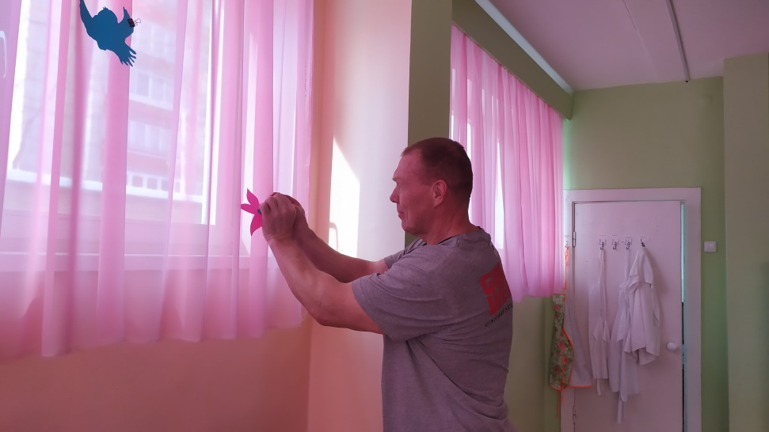
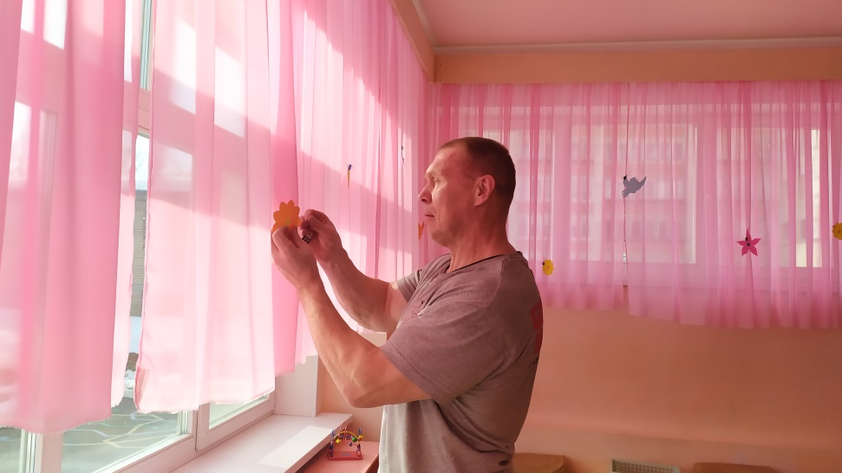
Привлечение родителей в украшении группы к праздникам

Slide 6
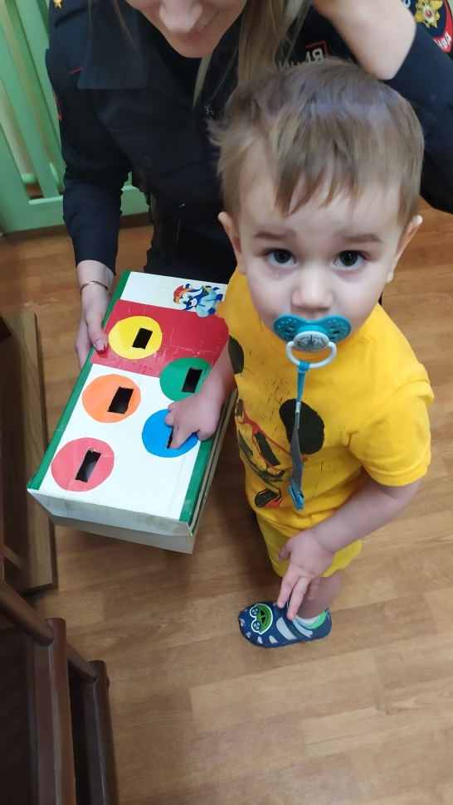
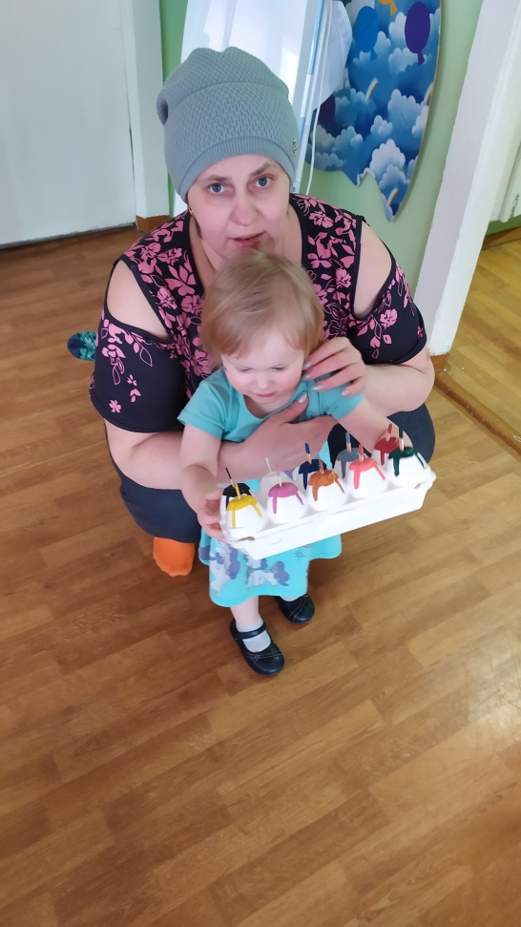
Привлечение родителей к изготовлению дидактических игр

Slide 7
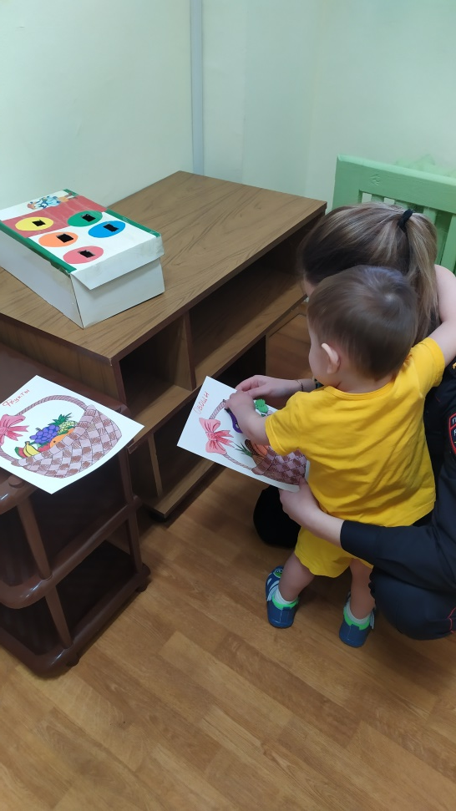
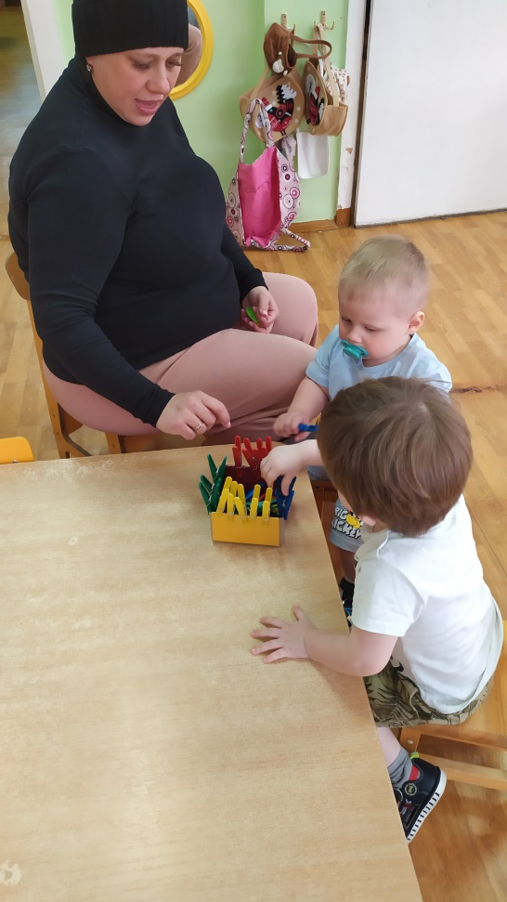
Дидактические игры своими руками

Slide 8
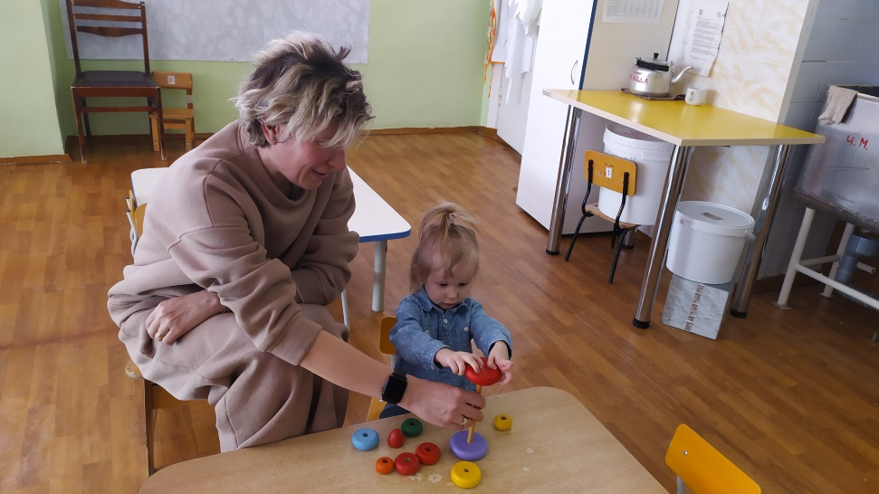
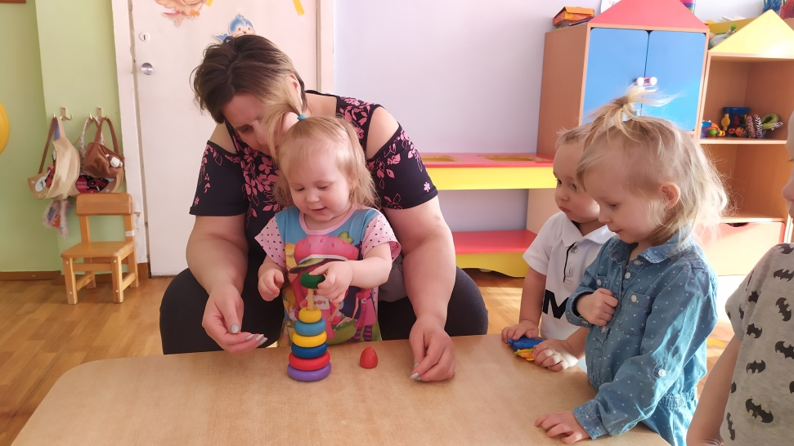
Совместные игры по пройденному материалу

Slide 9
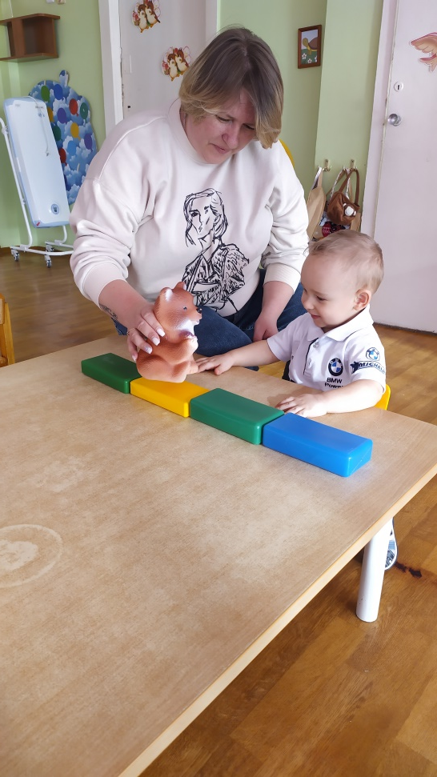
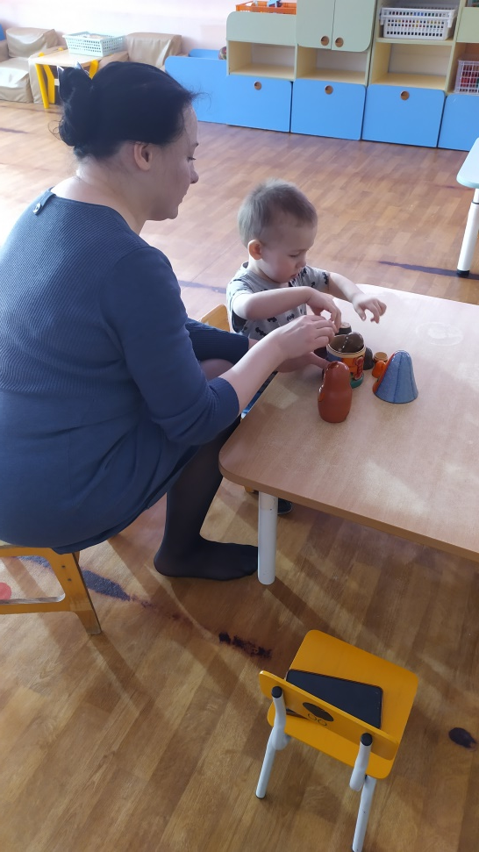
Вместе с мамой мы играем и нисколько не скучаем

Slide 10
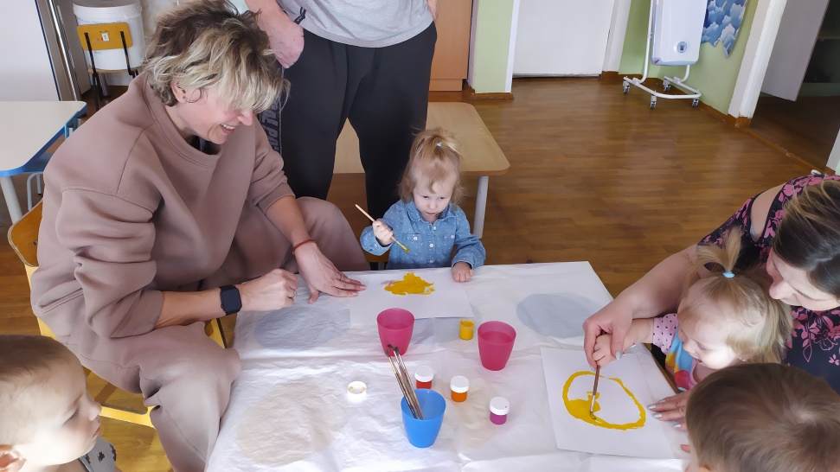
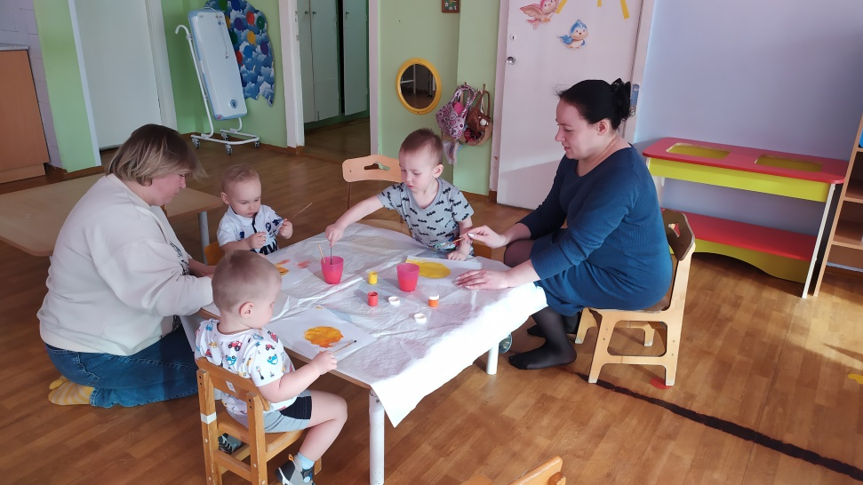
Совместное рисование « Ах, блины , блиночки»

Slide 11
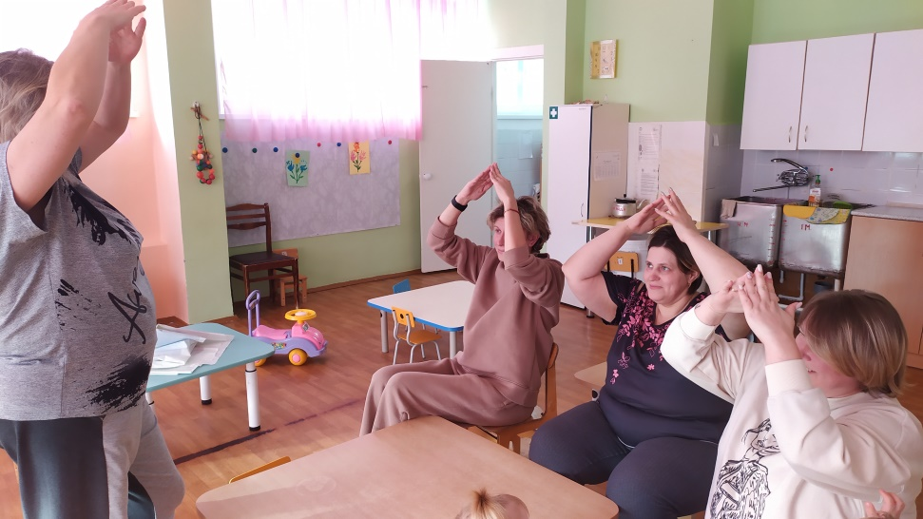
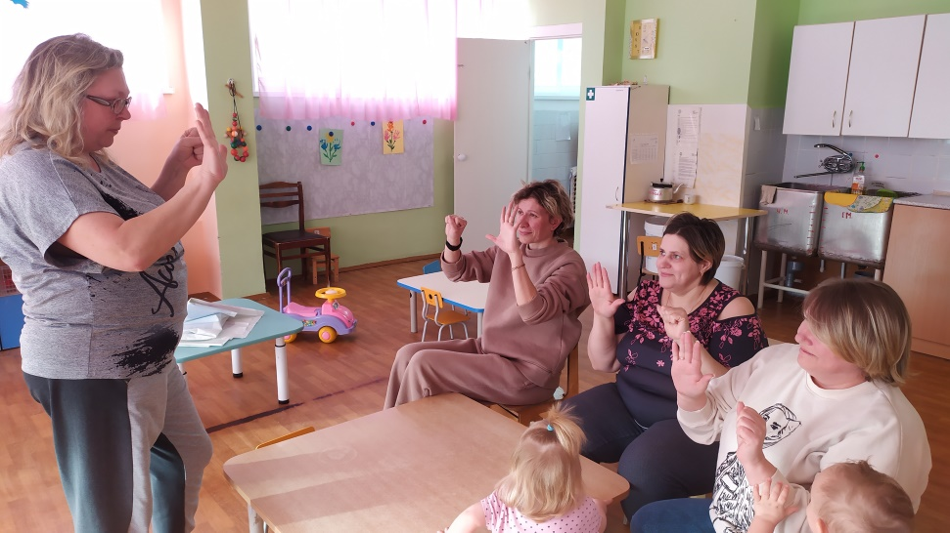
Практическая консультация : «Значение пальчиковых игр для развития речи ребенка»

Slide 12
Итоги работы на данный период :
- повысился уровень воспитательно-образовательной деятельности родителей,что способствовало развитию их творческой инициативы ;
- число родителей – наблюдателей становится меньше ;
родители становятся активными участниками в жизни группы .

